Slide 1
～水道事業の現場から～
水道事業の施設更新について
第5回甲府市水道料金審議会
令和５年８月３０日
Notes:
皆さん、改めましてこんにちは
○○○の○○と申します。よろしくお願いします。
これまで、この審議会では、水道、下水道事業の現状、そして、今後、
取り組んでいかなければならない課題などについて
説明させていただきました。
特に、各施設の老朽化への対応や耐震化が重要であることは
ご理解いただけたかと思います。
しかし、耐震化や老朽化対策といっても、実際に、我々職員が
どのような考えで、どんな仕事をおこなっているのか、
まだ十分に伝わっていないのではないかと思いまして、
風間会長と相談させていただく中で、最終の議論に進む前に、
これまで説明した事業を推進するにあたり、実際にどんな仕事を
行っているのか、少し現場の視点から説明させていただこうと思い、
本日は時間をいただきました。
浄水場の施設については実際に見ていただきましたので、
今日は時間の制約もありますので、普段目に触れない管路施設、
全資産の８割が、この管路施設になりますが、これに絞って
説明させていただきます。よろしくお願いします。

Slide 2
水道工事の目的
水道工事の概要
これからの施設整備
Notes:
内容は３点です。
一つ目は、これまでのおさらいになりますが、
「水道工事（管路工事）の目的」について
二点目は、管路工事はどのような手順で行われるのか
「水道工事の概要」について
三点目は、今後、工事をどのように進めてゆくのか、
「これからの施設整備」について説明します。

Slide 3
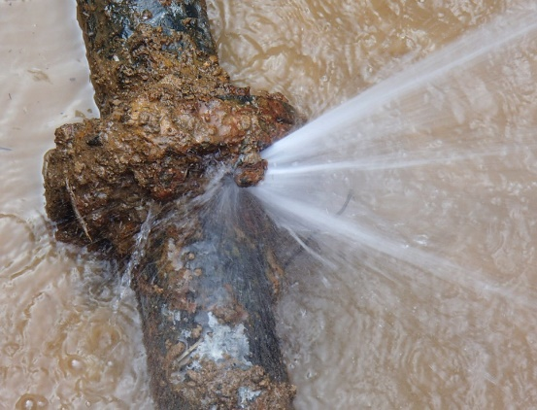
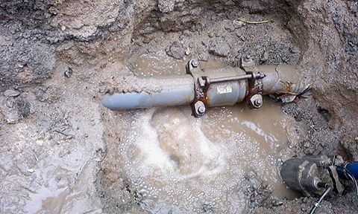
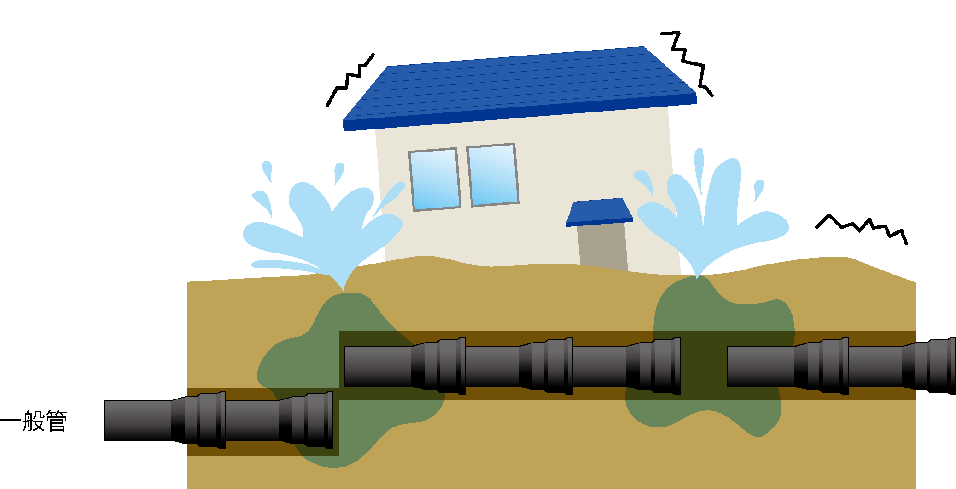
水道工事（管路更新）の目的
老朽化対策
継手部
腐食・劣化
水圧・振動
古い水道管
大きな地震・豪雨
災害対策
Notes:
最初に水道工事（管路の更新工事）の目的です。
これまでのおさらいになります。
これまでご説明しました通り、水道工事の目的には
「老朽化対策」と「災害対策」の
二つがあります。
まず、古くなった水道管は、経年化とともに腐食や劣化が進行し
水圧や道路を走る車の振動も加わり、そのまま放置すると漏水します。
また、大きな地震の力に耐えられず、管の継手部が外れ漏水します。
大きな漏水事故になりますと、最悪の場合、長時間水が使えなくなったり、
道路が冠水・陥没し大きな二次災害を起こす可能性もあります。
こちら上の写真は、腐食や劣化による典型的な漏水の写真です。下は、東北の震災時の鋳鉄管の管口が外れた現場の写真です。

Slide 4
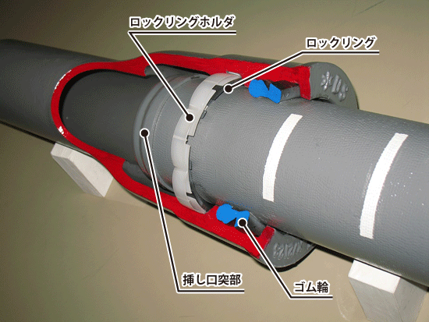
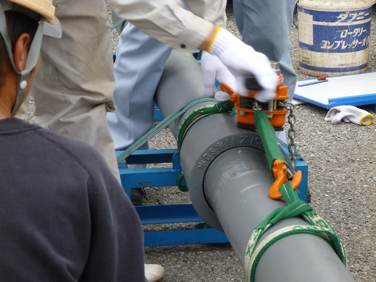
水道工事の目的
水道管の事故や被害を減らすため、
古くなった水道管を地震に強い水道管に
取替える工事を行っています。
クレーンで吊っても抜けない
耐震管の構造
津波にも耐えた耐震管
Notes:
そこで、水道管の事故や被害を減らすため、現在、順次、古い水道管を
地震に強い水道管「耐震管」に取替える工事を行っています。
国が指定する耐震管には３種類ありますが、現在、主に使っている耐震管は
左の写真にあります「離脱防止機能付きダクタイル鋳鉄管」です。
管の継ぎ目に伸縮性と抜き出し防止の機能があり、
地震時の地盤の動きに合わせて管路が動き、
抜け出さない仕組みになっています。
模型を用意しましたので回していただけますでしょうか。
阪神淡路大震災以降、大地震がいくつもありましたが、この耐震管の被害は
これまで報告されておりません。
右側上の写真は、耐震管をクレーで吊った様子ですが、
こうした状況でも抜けないという、鋳鉄管協会のＰＲ写真です。
また、右下は仙台市水道局提供の写真ですが、東北の震災時の記録で
津波にも耐えた耐震管の様子です。
現在、老朽化対策、耐震化対策として、
年間２０キロ近い更新工事を発注しています。
今日は、その更新工事について、ご紹介したいと思います。

Slide 5
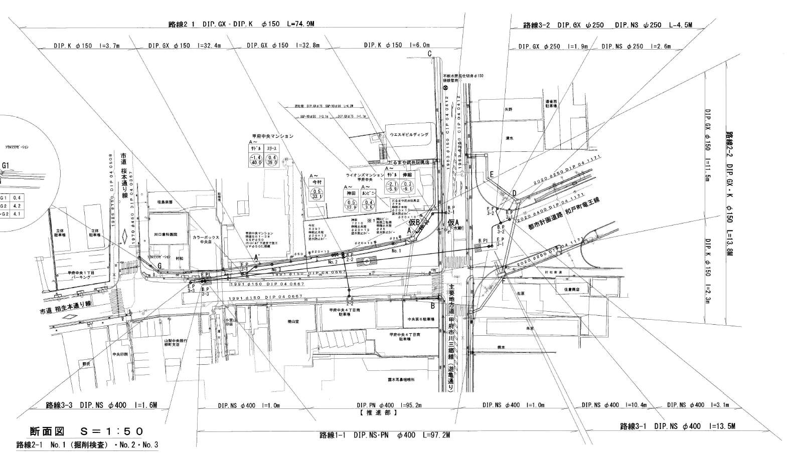
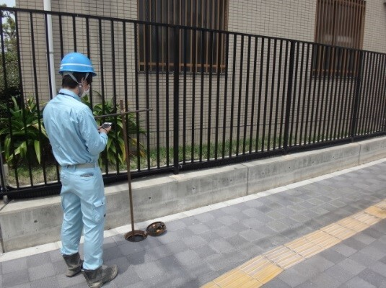
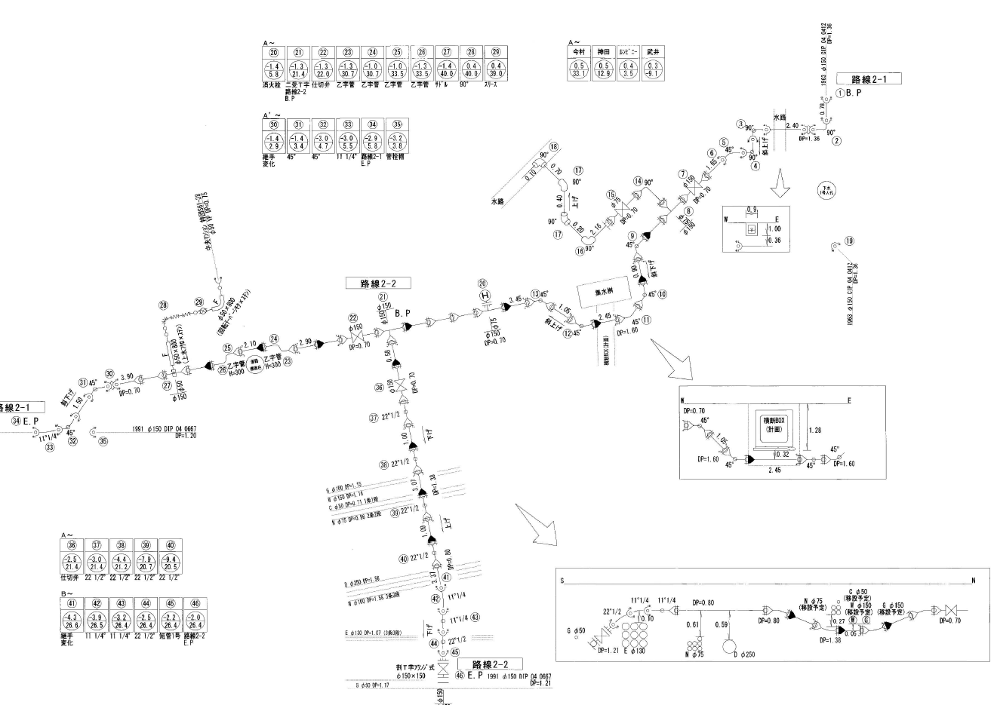
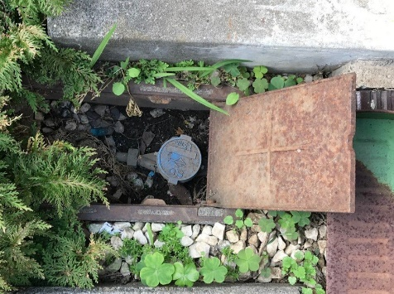
水道工事の概要
現地調査・測量
設計
工事発注
地元への工事照会
道路占用許可
工事着工
Notes:
水道管路の工事に関しましては、昭和５０年代半ばまでは
職員が、直営で工事を行っていましたが、
現在は、すべて、建設会社等が請負工事として行っています。
職員の役割としましては、工事の計画立案、設計、そして
工事現場の監理監督となります
それでは水道工事の概要に移ります。
古い水道管の更新工事の流れについて説明します。
まず、工事を実施するにあたって、職員が現地の調査・測量を行います。
調査の内容としましては、右上にあります
水道管路台帳を基に、水道管の占用位置の確認に始まり、
付近の他企業管（東電、NTT、東京ガス、CATVなど）の調査、
施工延長の測量、各家の給水管の位置、口径の確認、
施工条件などの把握を行います。
その後、設計に移りますが、管路工事の設計に関しては
特殊な工事を除いて、現在、職員が行っています。
設計は、CADシステムによる図面の作成が主な内容となります。
左の写真は、そのサンプルです。
設計・積算が終わりますと、工事の発注となりますが、
これにあわせて、地元への工事照会、道路占用許可の申請などを行い、
許可が下りた段階で工事着手となります。
ここまでの一連の作業を、一現場に対して職員が一人で行い、
ここから工事が動き出すことになります。

Slide 6
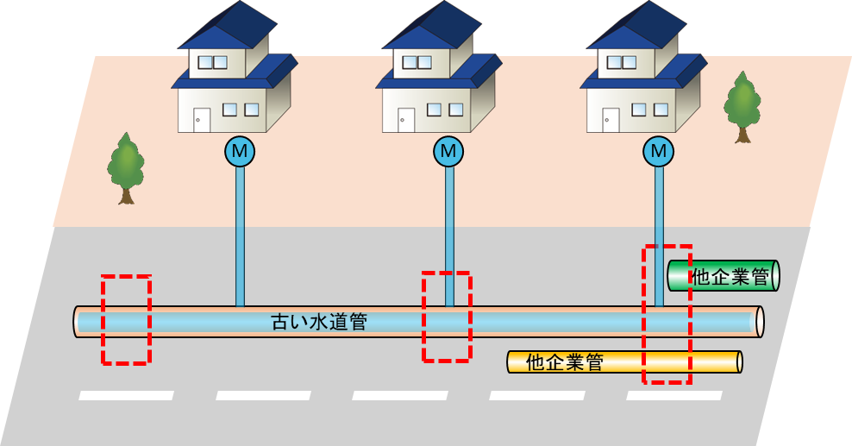
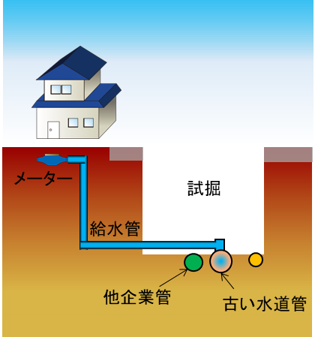
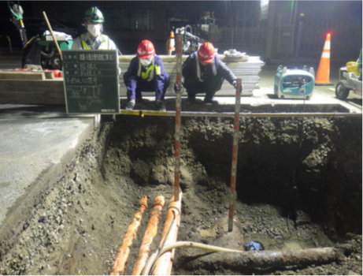
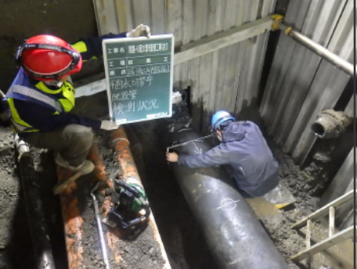
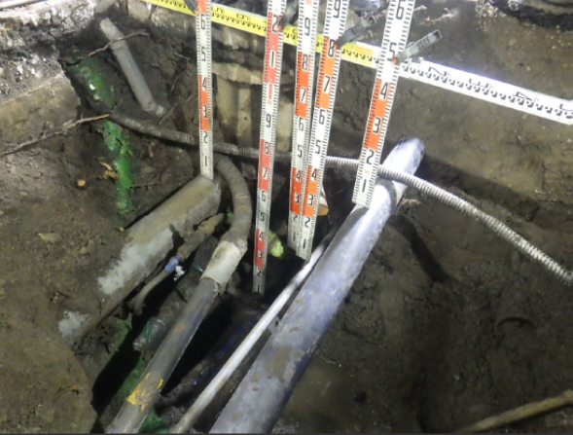
水道工事の概要
工事の手順１（試掘）
Notes:
ここからが、実際の工事の手順になります。
まず最初に行うのが「試掘」という作業になります。
新しい水道管を入れていくために、実際に道路を掘り起こし、
他企業管の埋設など地中の状況を確認して、水道管を
入れていく位置を決めていきます。
下の写真は現在、甲府の中心部で行われている工事での試掘の様子です。
オレンジ色の管は東電さんのケーブルです。
昔は道路に埋設されているのは水道と下水道、
一部にガス管がある程度だったのですが、
このように、今は、道路の中は各企業の管が輻輳しており
新しい水道管を入れていくことも非常に難しい時代になってきています。
したがって、こうした場所では基本的に古い水道管を撤去して
同じ場所に新しい水道管を入れることになります。

Slide 7
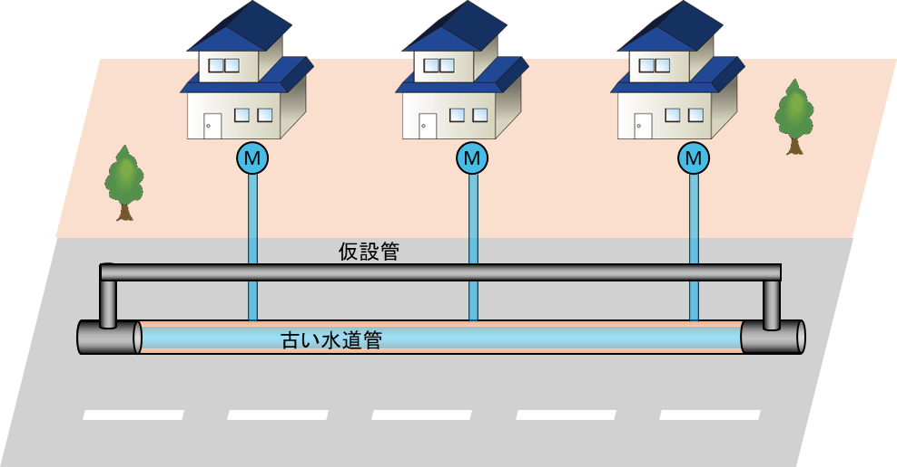
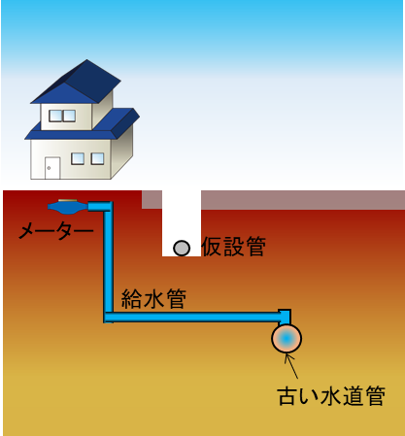
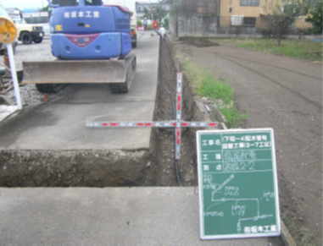
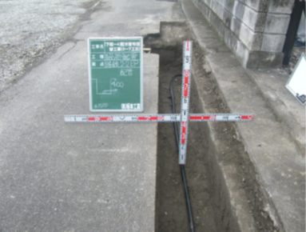
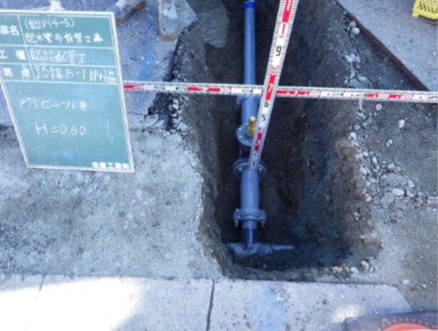
水道工事の概要
管路工事の手順２（仮設管設置）
Notes:
二つ目の手順としましては、「仮設管の設置工事」になります。
古い水道管をいきなり取ってしまうと、工事の間、
断水になってしまいますので、臨時給水のための仮の管を設置します。
下の写真にありますように、仮設管は工事の支障にならないように
道路の際に浅く埋設するか、あるいは場所によっては
道路側溝などの中に入れる場合もあります。
仮設管には主にビニール管を使い、水の送り方など工夫しながら、
必要最小限の規模で施工します。

Slide 8
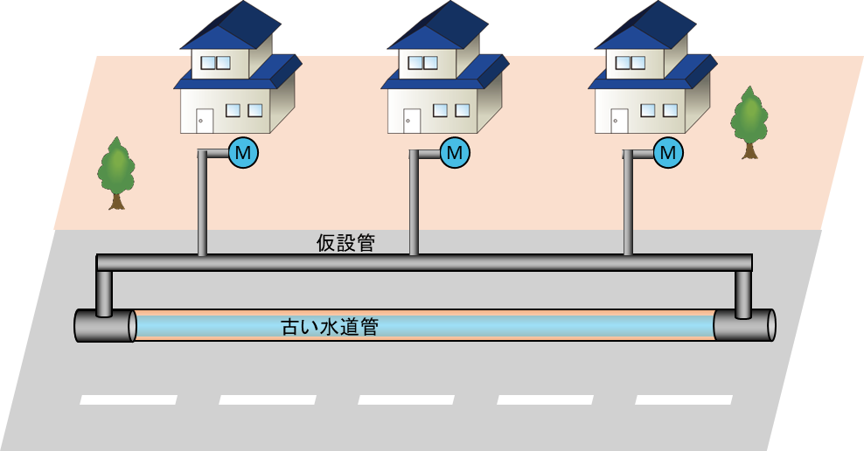
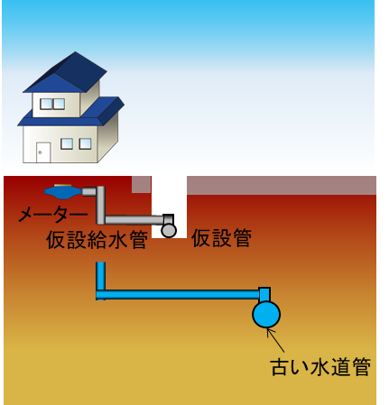
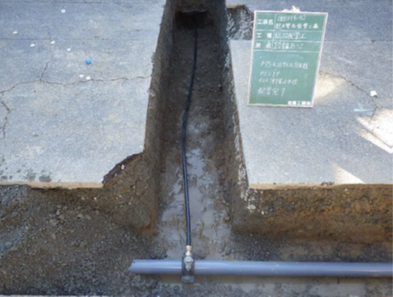
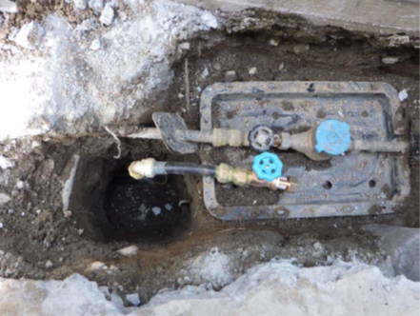
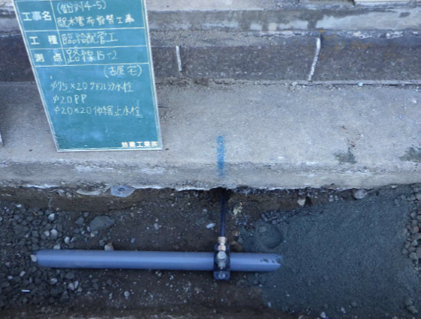
水道工事の概要
管路工事の手順３（仮設給水切替）
Notes:
三つ目の手順です。
仮設管を入れ終わりますと、
次に各家の給水管を仮設管に切り替える作業に移ります。
下の写真にありますように、仮設管から給水管を取り出して（左写真）
宅地内の水道メーター付近を一度掘り起こし、引き込んでいきます。（中写真）
給水管はポリエチレン製の管、もしくはステンレス製の管を使用します。
今は、各家のメーター周りがコンクリートや化粧タイルなどの場合も多く
お客さんの了解を得て、これをとりこわすにも大変な時間を要します。

Slide 9
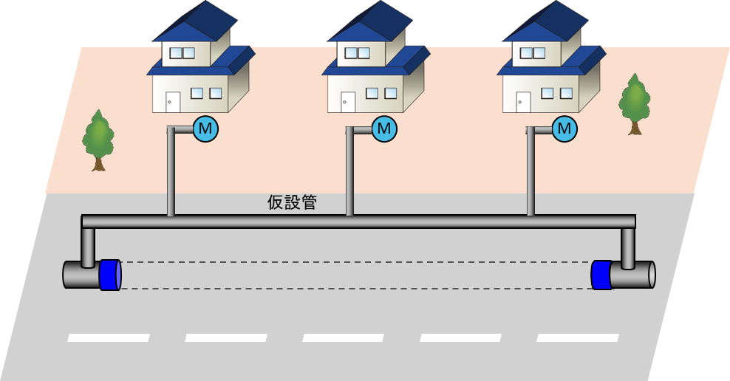
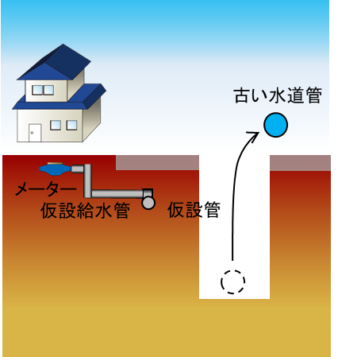
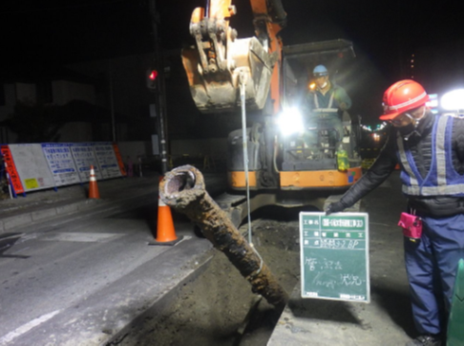
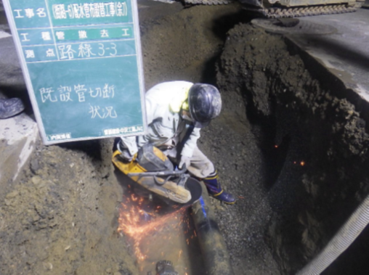
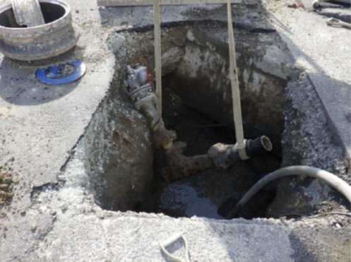
水道工事の概要
管路工事の手順４（既設管撤去）
Notes:
手順4としまして
仮設管への給水切替が完了したところで、
古い水道管を撤去していきます。
下の写真は手順1の試掘で見ていただいたのと同じ現場ですが
夜間での撤去作業の様子です。
左から管の吊上げ、真ん中が管の切断の様子。
右は既設の消火栓を撤去している様子です。

Slide 10
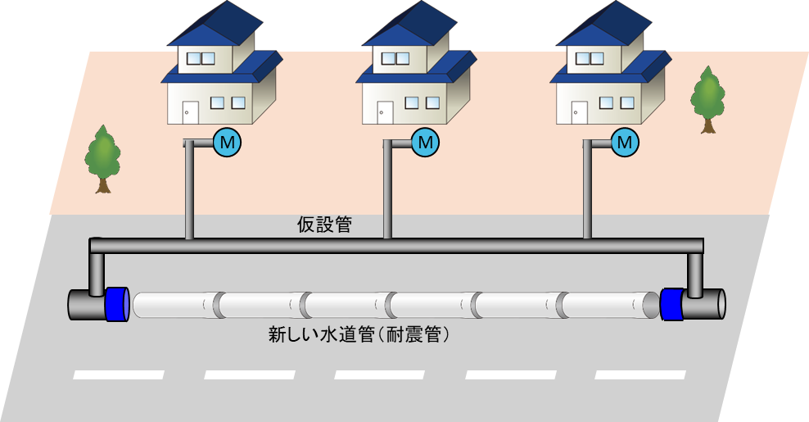
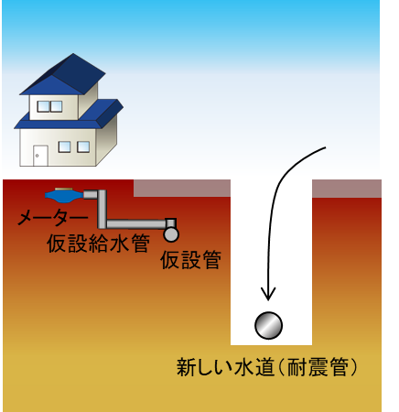
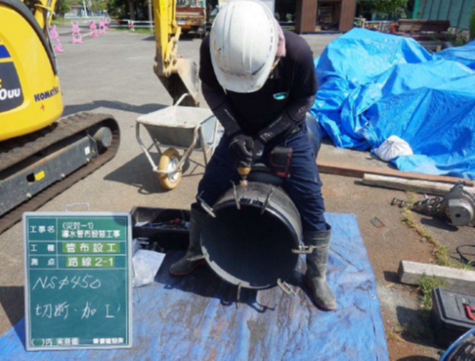
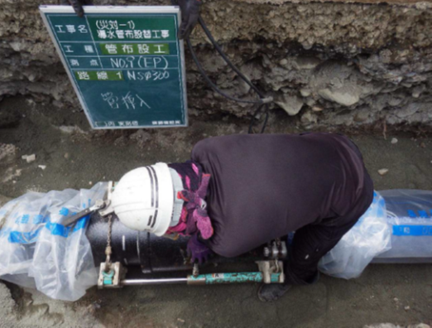
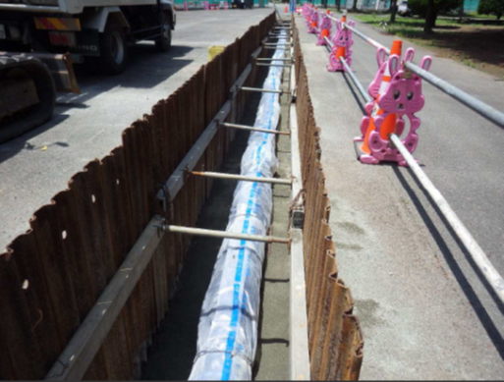
水道工事の概要
管路工事の手順５（新設管設置）
Notes:
手順5としまして、
古い管の撤去が終わりますと、
ようやくここで、新しい水道管を設置していきます。
水道管を設置することを専門的には「布設する」といいます。
ですから水道工事の看板には
「配水管布設替工事」と表記されています。
先ほど見ていただきましたように、現在、すべての工事において
耐震管を採用しています。主に使用するのは
「離脱防止機能付きダクタイル鋳鉄管」と「配水用ポリエチレン管」です。
ここにある写真はダクタイル鋳鉄管です。
管径は450㎜から300㎜で、昭和水源付近の
取水井戸から原水を運ぶ「導水管」といわれる基幹管路の一つです。
耐震管は、左の写真にありますように、管の継手部、管口を加工し、
真ん中の写真の様に、特殊な器具で接続する必要があり
非常に手間のかかる作業が伴います。
毎日、少しずつ設置しながら進んでいきます。

Slide 11
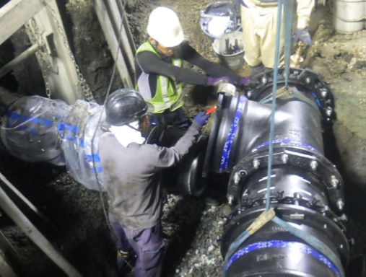
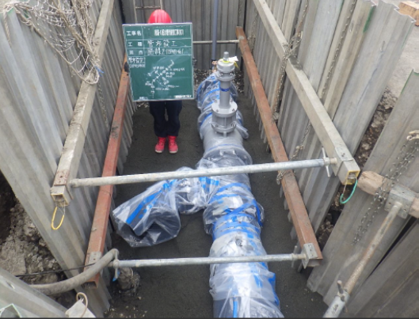
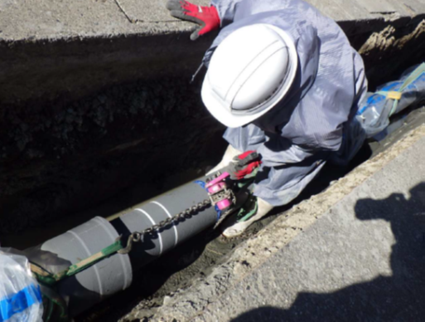
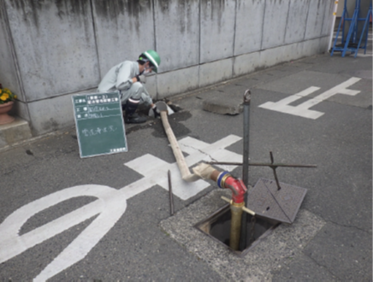
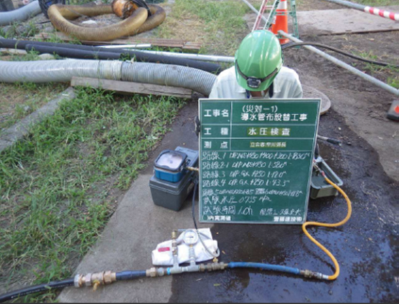
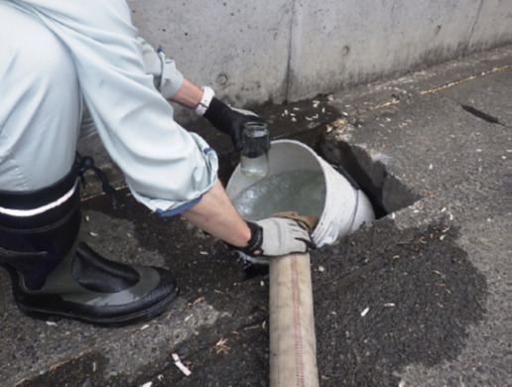
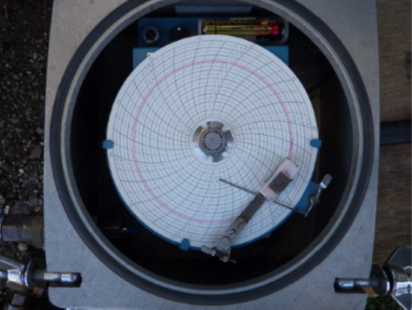
水道工事の概要
管路工事の手順５（新設管設置）
Notes:
こちらの上の三枚の写真もダクタイル鋳鉄管を設置、
布設している様子です。
左の写真が分岐部分の施工、真ん中がバルブの設置、
右が管の接続状況の写真です。
そして、下の写真を見ていただきたいのですが、写っているのは職員です。
まず、左側の写真ですが、
消火栓から水道管の中の水を排水している写真です。
水道工事では、先ほど見ていただいた仮設管に切り替えたり
新しい管に切り替えたりする際に、付近のバルブを閉めて
水を止水する必要があります。
この時、沿線のお宅は断水になります。
断水宣伝ビラが入っていたことがある方もいらっしゃるかと思います。
この断水を解除する際、水を再び送り出す時、
管の中の水は、サビなどによって赤茶色に濁ります。
そこで、断水を解除する時には、
職員が排水作業を行って、水を正常な状態に戻してから
給水を再開する必要があるわけです。
水道法では、一定の資格を有する者を「布設工事の監督」として
現場に配置することが義務づけられていますが、
こうした現場における水質の管理は、
資格を持った職員の重要な仕事となります。
右側の写真ですが、新しい管を使いだす前には、
水道管が基準通りに間違いなく設置されたかどうか、
必ず水圧試験を行い、一定の圧力に対して漏水がないことを確認します。
これも職員の重要な仕事になります。

Slide 12
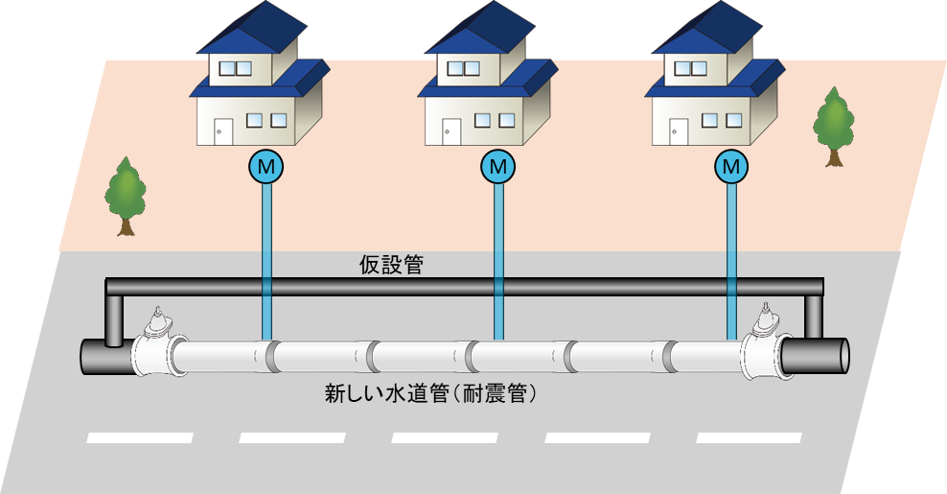
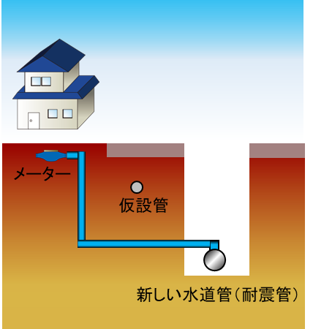
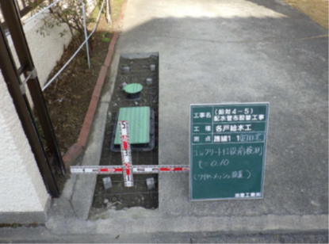
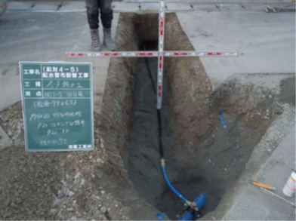
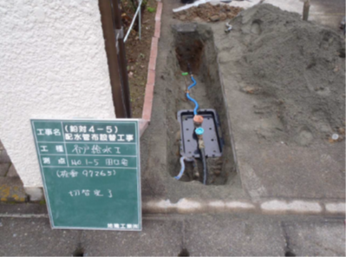
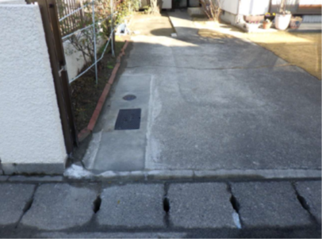
水道工事の概要
管路工事の手順６（給水切替）
Notes:
手順６になります。
新しい水道管の水圧試験が完了しますと
各家の給水管を仮設管から新しい水道管（耐震管）に
つなぎなおします。
ここで写真にありますように
再度、宅地側を掘り起こして、切替を行い
最後は右の写真の様に、元通りに原形復旧します。

Slide 13
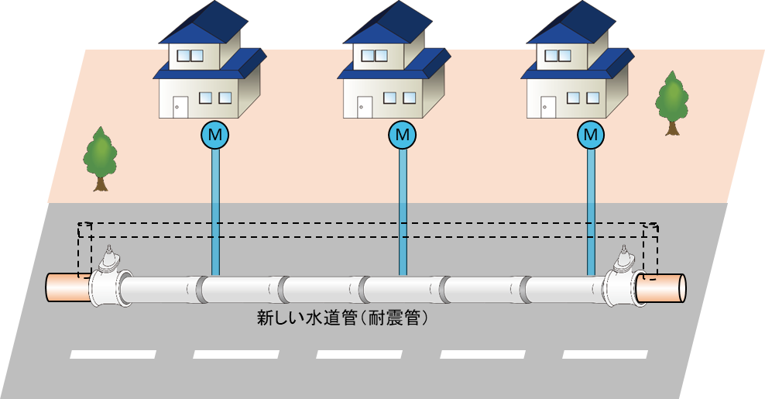
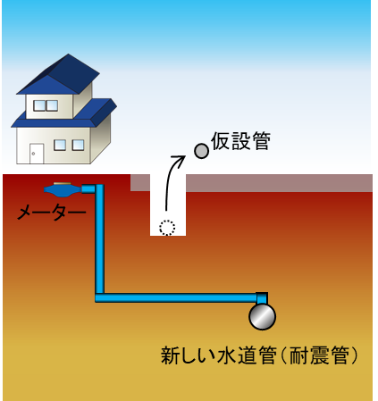
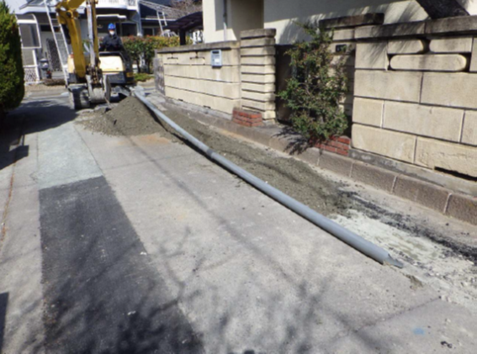


水道工事の概要
管路工事の手順７（仮設管撤去）
Notes:
手順７として
新しい水道管への給水切替が完了しましたら、
役目を終えた仮設管の撤去を行います。
撤去のため、再度道路を掘り起こす必要があります。
右側の写真ですが、
仮設工事で使用した材料のうち、再使用可能なものについては
丁寧に撤去して、
きれいに洗って、次の工事に再び再使用します。

Slide 14





水道工事の概要
管路工事の手順８（舗装）
Notes:
手順８、最後の工程になります。
見ていただいたように、新しい水道管を設置するまでには
何度も道路を掘り返します。
最後に舗装をきれいにして、工事完成となります。
以上が水道管路工事の概要になります。

Slide 15

これからの施設更新
施設能力
効率的な水運用と
ダウンサイジング
水需要
＜
Notes:
次に3点目としまして、これからの施設更新に対する
基本的な考えかたについてご説明いたします。
まず、こちらのグラフを見ていただきたいのですが、
このグラフは、2020年度（令和2年度）までの実績を基に、
向こう20年の給水量を予測したものです。
給水量というのは、浄水場から送り出した水の量です。
単位は1日当りの平均水量、「立方メートル」です。
甲府市の場合、給水量がピークとなったのが1991年度（平成3年度）です。
1日当り110,000㎥を超えていました。そこから減少に転じ
2021年度の段階で、ピーク時の８割ほどに減少しています。
さらに20年先の予測では、ピーク時の７割まで減少する見込みです。
これは甲府市に限らず、日本の水道全体でみても、
概ね同様な予測となっています。
Enter
一方、
現在の主要施設は概ね1980年代までに整備されたものですが、
当時の計画としては、このピーク時の水量をさらに上回る
供給能力を持ち合わせた施設を整備しています。
したがって当然ながら、現在、施設の能力が水需要を上回っています。
Enter
そこで、こうした状況に対して、今後の施設更新を進めるにあたっては
可能な限り効率的な水運用（水の配り方）を行いながら
施設は最適なサイズにダウンサイジングいくことが重要になります。

Slide 16

これからの施設更新
水運用
〇自然流下給水の平瀬系を最大限利用し、各地域の水需要の変動に応じた配水区域の見直しを行い、配水池の統廃合を進める。
〇維持管理に必要な予備能力を確保しつつ、給水量の減少に応じ中長期的に施設を縮小。浄水施設の部分的縮小→系列単位の縮小。
Notes:
具体的な内容に入る前に水道施設の概要について説明します。
甲府市には平瀬浄水場と昭和浄水場の２つの浄水場があります。
平瀬浄水場は荒川の表流水を、昭和浄水場は昭和町内の
地下水を水源としています。
それぞれ水源から浄水場まで原水を運ぶ管路を導水管といいます。
次に浄水場で作られた水は配水池というタンクに送られ貯えられます。
浄水場から配水池まで水を運ぶ管路を送水管といいます。
配水池は圧力を一定に保ったり、給水量の時間変動を吸収したり
非常時に備えて水を貯えておくなどの役割を担います。
各配水池から水を送る区域は、それぞれ決められており、配水区域といいます。
また、配水区域へ水を運ぶ管路を配水本管といいます。
さらに、配水本管からは細い管路が枝の様に伸びていて
各家に送られます。
それでは、これからの施設更新の具体的な内容です。
Enter
まず、施設更新の基本となる水運用につきましては、
自然流下給水を行う平瀬系を最大限利用し、
各地域の水需要の変動に応じた最適な配水区域の見直しを行い、
配水池の統廃合などを進めます。
Enter
次に平瀬浄水場については
維持管理に必要な予備能力を確保しつつ、
今後の給水量の減少に応じ、中長期的に施設を段階的に縮小していきます。
まずは各浄水施設の部分的縮小に着手し、
最終的には系列単位の縮小を進めます。
Enter
昭和浄水場については
平瀬浄水場の水源であります荒川が渇水した時に備え、
バックアップ水量を確保しつつ、
給水量の減少を踏まえ、
取水井戸及び配水ポンプ施設を順次縮小していきます。
Enter
次に配水池についてです。
事故や災害等非常時における給水機能を確保しつつ、
給水量の減少を踏まえて、順次、配水池の統廃合などを進めていきます。
当面の取組として中区配水池の更新に伴う容量縮小、
その後、高区配水池、北部第２配水池を
配水区域の見直しにより廃止していきます。
Enter
最後に管路施設につきましては
基幹管路など広域的な給水を担う管路については、
現状の給水を確保しつつ、将来の給水量の減少を踏まえ、
更新に合わせて管径を縮小していきます。
以上、これからの施設更新について基本的な考え方を聞いていただきました。

Slide 17
これからの施設更新
平瀬浄水場
〇維持管理に必要な予備能力を確保しつつ、給水量の減少に応じ中長期的に施設を縮小。浄水施設の部分的縮小→系列単位の縮小。
Notes:
具体的な内容に入る前に水道施設の概要について説明します。
甲府市には平瀬浄水場と昭和浄水場の２つの浄水場があります。
平瀬浄水場は荒川の表流水を、昭和浄水場は昭和町内の
地下水を水源としています。
それぞれ水源から浄水場まで原水を運ぶ管路を導水管といいます。
次に浄水場で作られた水は配水池というタンクに送られ貯えられます。
浄水場から配水池まで水を運ぶ管路を送水管といいます。
配水池は圧力を一定に保ったり、給水量の時間変動を吸収したり
非常時に備えて水を貯えておくなどの役割を担います。
各配水池から水を送る区域は、それぞれ決められており、配水区域といいます。
また、配水区域へ水を運ぶ管路を配水本管といいます。
さらに、配水本管からは細い管路が枝の様に伸びていて
各家に送られます。
それでは、これからの施設更新の具体的な内容です。
Enter
まず、施設更新の基本となる水運用につきましては、
自然流下給水を行う平瀬系を最大限利用し、
各地域の水需要の変動に応じた最適な配水区域の見直しを行い、
配水池の統廃合などを進めます。
Enter
次に平瀬浄水場については
維持管理に必要な予備能力を確保しつつ、
今後の給水量の減少に応じ、中長期的に施設を段階的に縮小していきます。
まずは各浄水施設の部分的縮小に着手し、
最終的には系列単位の縮小を進めます。
Enter
昭和浄水場については
平瀬浄水場の水源であります荒川が渇水した時に備え、
バックアップ水量を確保しつつ、
給水量の減少を踏まえ、
取水井戸及び配水ポンプ施設を順次縮小していきます。
Enter
次に配水池についてです。
事故や災害等非常時における給水機能を確保しつつ、
給水量の減少を踏まえて、順次、配水池の統廃合などを進めていきます。
当面の取組として中区配水池の更新に伴う容量縮小、
その後、高区配水池、北部第２配水池を
配水区域の見直しにより廃止していきます。
Enter
最後に管路施設につきましては
基幹管路など広域的な給水を担う管路については、
現状の給水を確保しつつ、将来の給水量の減少を踏まえ、
更新に合わせて管径を縮小していきます。
以上、これからの施設更新について基本的な考え方を聞いていただきました。

Slide 18
これからの施設更新
昭和浄水場
〇河川渇水時のバックアップ水量を確保しつつ、給水量の減少を踏まえ、取水井戸及び配水ポンプ施設を順次縮小。
基幹管路など広域供給管路は、給水量の減少を踏まえ、更新に合わせて管径を縮小。
Notes:
具体的な内容に入る前に水道施設の概要について説明します。
甲府市には平瀬浄水場と昭和浄水場の２つの浄水場があります。
平瀬浄水場は荒川の表流水を、昭和浄水場は昭和町内の
地下水を水源としています。
それぞれ水源から浄水場まで原水を運ぶ管路を導水管といいます。
次に浄水場で作られた水は配水池というタンクに送られ貯えられます。
浄水場から配水池まで水を運ぶ管路を送水管といいます。
配水池は圧力を一定に保ったり、給水量の時間変動を吸収したり
非常時に備えて水を貯えておくなどの役割を担います。
各配水池から水を送る区域は、それぞれ決められており、配水区域といいます。
また、配水区域へ水を運ぶ管路を配水本管といいます。
さらに、配水本管からは細い管路が枝の様に伸びていて
各家に送られます。
それでは、これからの施設更新の具体的な内容です。
Enter
まず、施設更新の基本となる水運用につきましては、
自然流下給水を行う平瀬系を最大限利用し、
各地域の水需要の変動に応じた最適な配水区域の見直しを行い、
配水池の統廃合などを進めます。
Enter
次に平瀬浄水場については
維持管理に必要な予備能力を確保しつつ、
今後の給水量の減少に応じ、中長期的に施設を段階的に縮小していきます。
まずは各浄水施設の部分的縮小に着手し、
最終的には系列単位の縮小を進めます。
Enter
昭和浄水場については
平瀬浄水場の水源であります荒川が渇水した時に備え、
バックアップ水量を確保しつつ、
給水量の減少を踏まえ、
取水井戸及び配水ポンプ施設を順次縮小していきます。
Enter
次に配水池についてです。
事故や災害等非常時における給水機能を確保しつつ、
給水量の減少を踏まえて、順次、配水池の統廃合などを進めていきます。
当面の取組として中区配水池の更新に伴う容量縮小、
その後、高区配水池、北部第２配水池を
配水区域の見直しにより廃止していきます。
Enter
最後に管路施設につきましては
基幹管路など広域的な給水を担う管路については、
現状の給水を確保しつつ、将来の給水量の減少を踏まえ、
更新に合わせて管径を縮小していきます。
以上、これからの施設更新について基本的な考え方を聞いていただきました。

Slide 19
これからの施設更新
配水池
〇維持管理、事故・災害等非常時における給水機能を確保しつつ、給水量の減少を踏まえ順次配水池を縮小。中区配水池の容量縮小、高区配水池、北部第２配水池の廃止。
基幹管路など広域供給管路は、給水量の減少を踏まえ、更新に合わせて管径を縮小。
Notes:
具体的な内容に入る前に水道施設の概要について説明します。
甲府市には平瀬浄水場と昭和浄水場の２つの浄水場があります。
平瀬浄水場は荒川の表流水を、昭和浄水場は昭和町内の
地下水を水源としています。
それぞれ水源から浄水場まで原水を運ぶ管路を導水管といいます。
次に浄水場で作られた水は配水池というタンクに送られ貯えられます。
浄水場から配水池まで水を運ぶ管路を送水管といいます。
配水池は圧力を一定に保ったり、給水量の時間変動を吸収したり
非常時に備えて水を貯えておくなどの役割を担います。
各配水池から水を送る区域は、それぞれ決められており、配水区域といいます。
また、配水区域へ水を運ぶ管路を配水本管といいます。
さらに、配水本管からは細い管路が枝の様に伸びていて
各家に送られます。
それでは、これからの施設更新の具体的な内容です。
Enter
まず、施設更新の基本となる水運用につきましては、
自然流下給水を行う平瀬系を最大限利用し、
各地域の水需要の変動に応じた最適な配水区域の見直しを行い、
配水池の統廃合などを進めます。
Enter
次に平瀬浄水場については
維持管理に必要な予備能力を確保しつつ、
今後の給水量の減少に応じ、中長期的に施設を段階的に縮小していきます。
まずは各浄水施設の部分的縮小に着手し、
最終的には系列単位の縮小を進めます。
Enter
昭和浄水場については
平瀬浄水場の水源であります荒川が渇水した時に備え、
バックアップ水量を確保しつつ、
給水量の減少を踏まえ、
取水井戸及び配水ポンプ施設を順次縮小していきます。
Enter
次に配水池についてです。
事故や災害等非常時における給水機能を確保しつつ、
給水量の減少を踏まえて、順次、配水池の統廃合などを進めていきます。
当面の取組として中区配水池の更新に伴う容量縮小、
その後、高区配水池、北部第２配水池を
配水区域の見直しにより廃止していきます。
Enter
最後に管路施設につきましては
基幹管路など広域的な給水を担う管路については、
現状の給水を確保しつつ、将来の給水量の減少を踏まえ、
更新に合わせて管径を縮小していきます。
以上、これからの施設更新について基本的な考え方を聞いていただきました。

Slide 20
これからの施設更新
管路
基幹管路など広域供給管路は、給水量の減少を踏まえ、更新に合わせて管径を縮小。
Notes:
具体的な内容に入る前に水道施設の概要について説明します。
甲府市には平瀬浄水場と昭和浄水場の２つの浄水場があります。
平瀬浄水場は荒川の表流水を、昭和浄水場は昭和町内の
地下水を水源としています。
それぞれ水源から浄水場まで原水を運ぶ管路を導水管といいます。
次に浄水場で作られた水は配水池というタンクに送られ貯えられます。
浄水場から配水池まで水を運ぶ管路を送水管といいます。
配水池は圧力を一定に保ったり、給水量の時間変動を吸収したり
非常時に備えて水を貯えておくなどの役割を担います。
各配水池から水を送る区域は、それぞれ決められており、配水区域といいます。
また、配水区域へ水を運ぶ管路を配水本管といいます。
さらに、配水本管からは細い管路が枝の様に伸びていて
各家に送られます。
それでは、これからの施設更新の具体的な内容です。
Enter
まず、施設更新の基本となる水運用につきましては、
自然流下給水を行う平瀬系を最大限利用し、
各地域の水需要の変動に応じた最適な配水区域の見直しを行い、
配水池の統廃合などを進めます。
Enter
次に平瀬浄水場については
維持管理に必要な予備能力を確保しつつ、
今後の給水量の減少に応じ、中長期的に施設を段階的に縮小していきます。
まずは各浄水施設の部分的縮小に着手し、
最終的には系列単位の縮小を進めます。
Enter
昭和浄水場については
平瀬浄水場の水源であります荒川が渇水した時に備え、
バックアップ水量を確保しつつ、
給水量の減少を踏まえ、
取水井戸及び配水ポンプ施設を順次縮小していきます。
Enter
次に配水池についてです。
事故や災害等非常時における給水機能を確保しつつ、
給水量の減少を踏まえて、順次、配水池の統廃合などを進めていきます。
当面の取組として中区配水池の更新に伴う容量縮小、
その後、高区配水池、北部第２配水池を
配水区域の見直しにより廃止していきます。
Enter
最後に管路施設につきましては
基幹管路など広域的な給水を担う管路については、
現状の給水を確保しつつ、将来の給水量の減少を踏まえ、
更新に合わせて管径を縮小していきます。
以上、これからの施設更新について基本的な考え方を聞いていただきました。

Slide 21

水道事業の施設更新について
令和５年度甲府市水道料金審議会
甲府市上下水道局
Notes:
私の方からの「水道事業の施設更新」についての説明は以上となりますが
水道管の更新工事は、新規に水道管を布設するよりも
その何倍も手間のかかる仕事です。
そして終わりのない仕事でもあります。
したがって、管路工事には、たくさんのお金と時間がかかる仕事だということを少しでもご理解いただければ幸いです。
続いて下水道工事の説明に移ります。
しばらくお待ちください。
-------------------------------------------------------------------
最後に
今後、人口減少が急速に進み、事業を取り巻く環境が変わっていく中で、
水道・下水道事業を将来にわたり持続していくためには、
その情勢に合わせて柔軟に変化していくことが求められます。
我々としましては、可能な限り将来の水道・下水道をイメージしながら
持続可能な事業となるよう
今考えられる最善の策を講じていきたいと思いますので
水道、下水道工事はもとより上下水道事業に対し
引き続きご理解を頂けますよう、
よろしくお願いいたします。

